Slide 1


Desenvolvimento de Soluções WEB
SGC - Sistema de gerenciamento de chamados

Slide 2
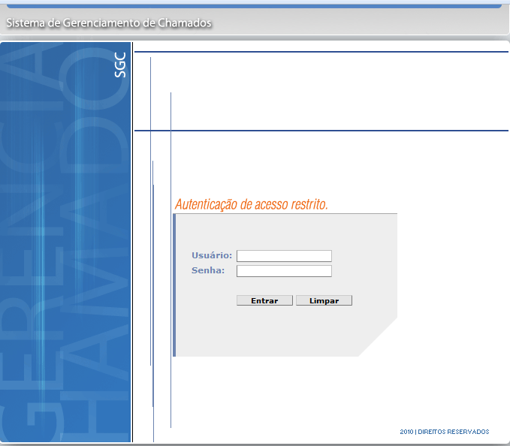

Características do Projeto
Ferramenta de Desenvolvimento: NetBeans IDE 6.8
Arquitetura de Referência: Java EE

Slide 3
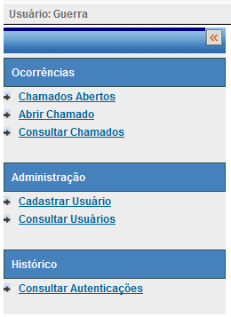
Conceitos utilizados
Servlets
Páginas jsp
MVC
  Model
  View
  Controller
JDBC
JPA
  EntityManager
EJB Container

Slide 4
O Grupo
Adriano de Almeida Silva RA00062420
Bruno Francisco Corrêa RA00067297
Daniel Tanihara Pereira RA00061539
William Pereira Spinola RA00061463

